Slide 1
Будни поисковика
В презентации использованы фотографии из архива поискового отряда «Катюша»
Александра Федоровна Балашова,
руководитель музея «Имён связующая нить» ГБПОУ Колледж «Царицыно»

Slide 5
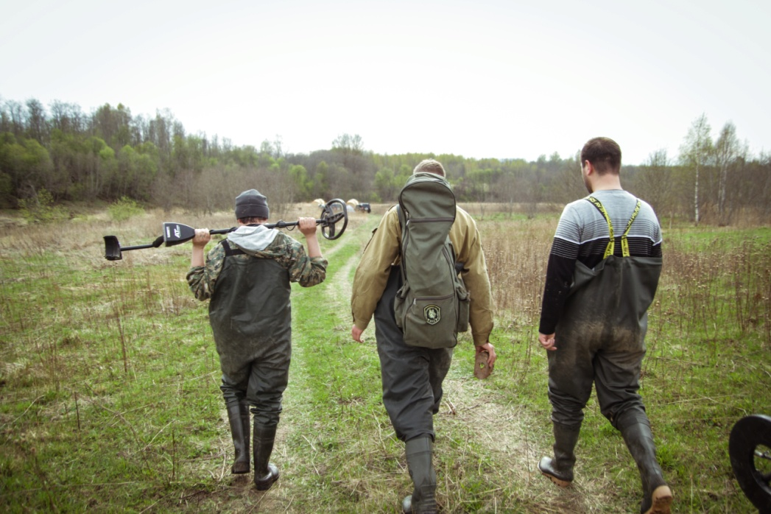
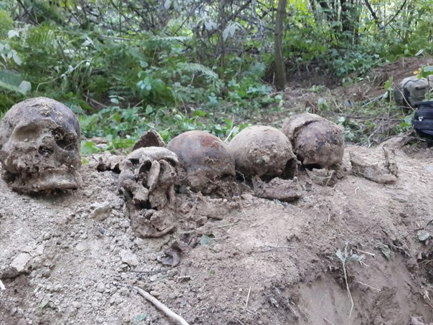
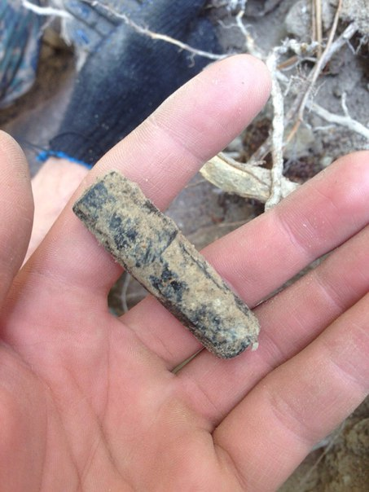

Slide 6
